Slide 1
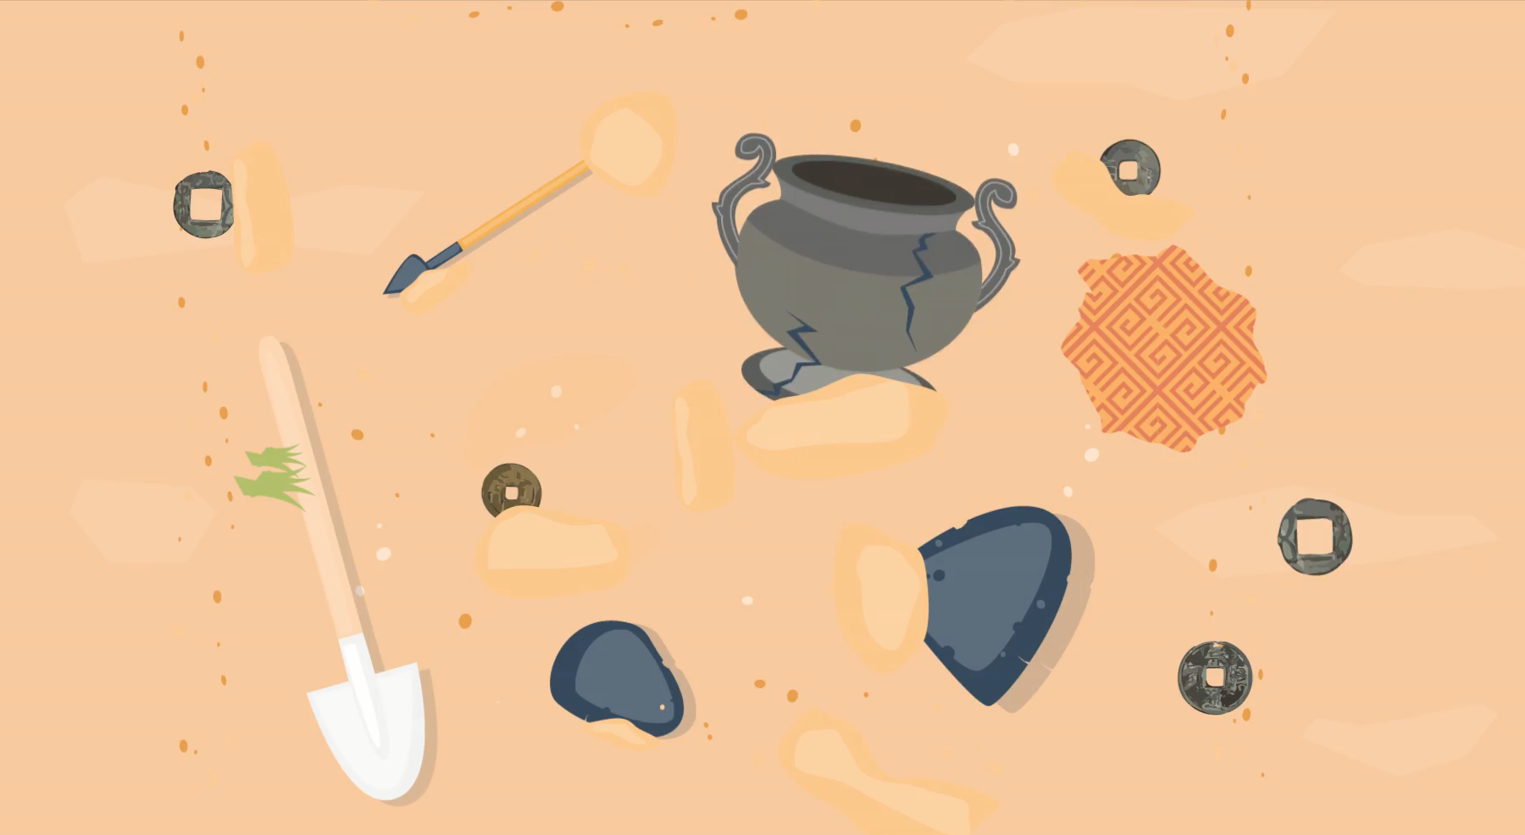
宋皇台与昔日香港

Slide 2
历史文物考考你
以下是在宋皇台站考古工作出土的宋元时期文物，这些文物已经埋藏在地下超过七百年，大家能猜猜它们的用途吗?

Slide 3
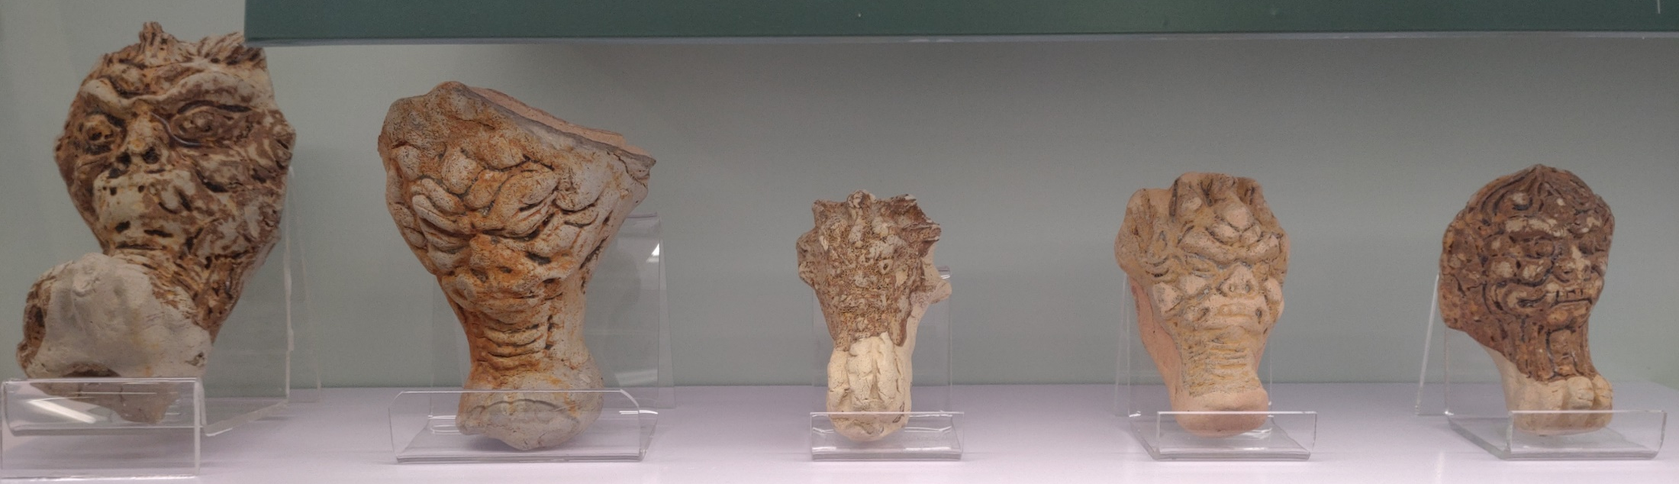
历史文物考考你
香炉兽足：支撑香炉

Slide 4
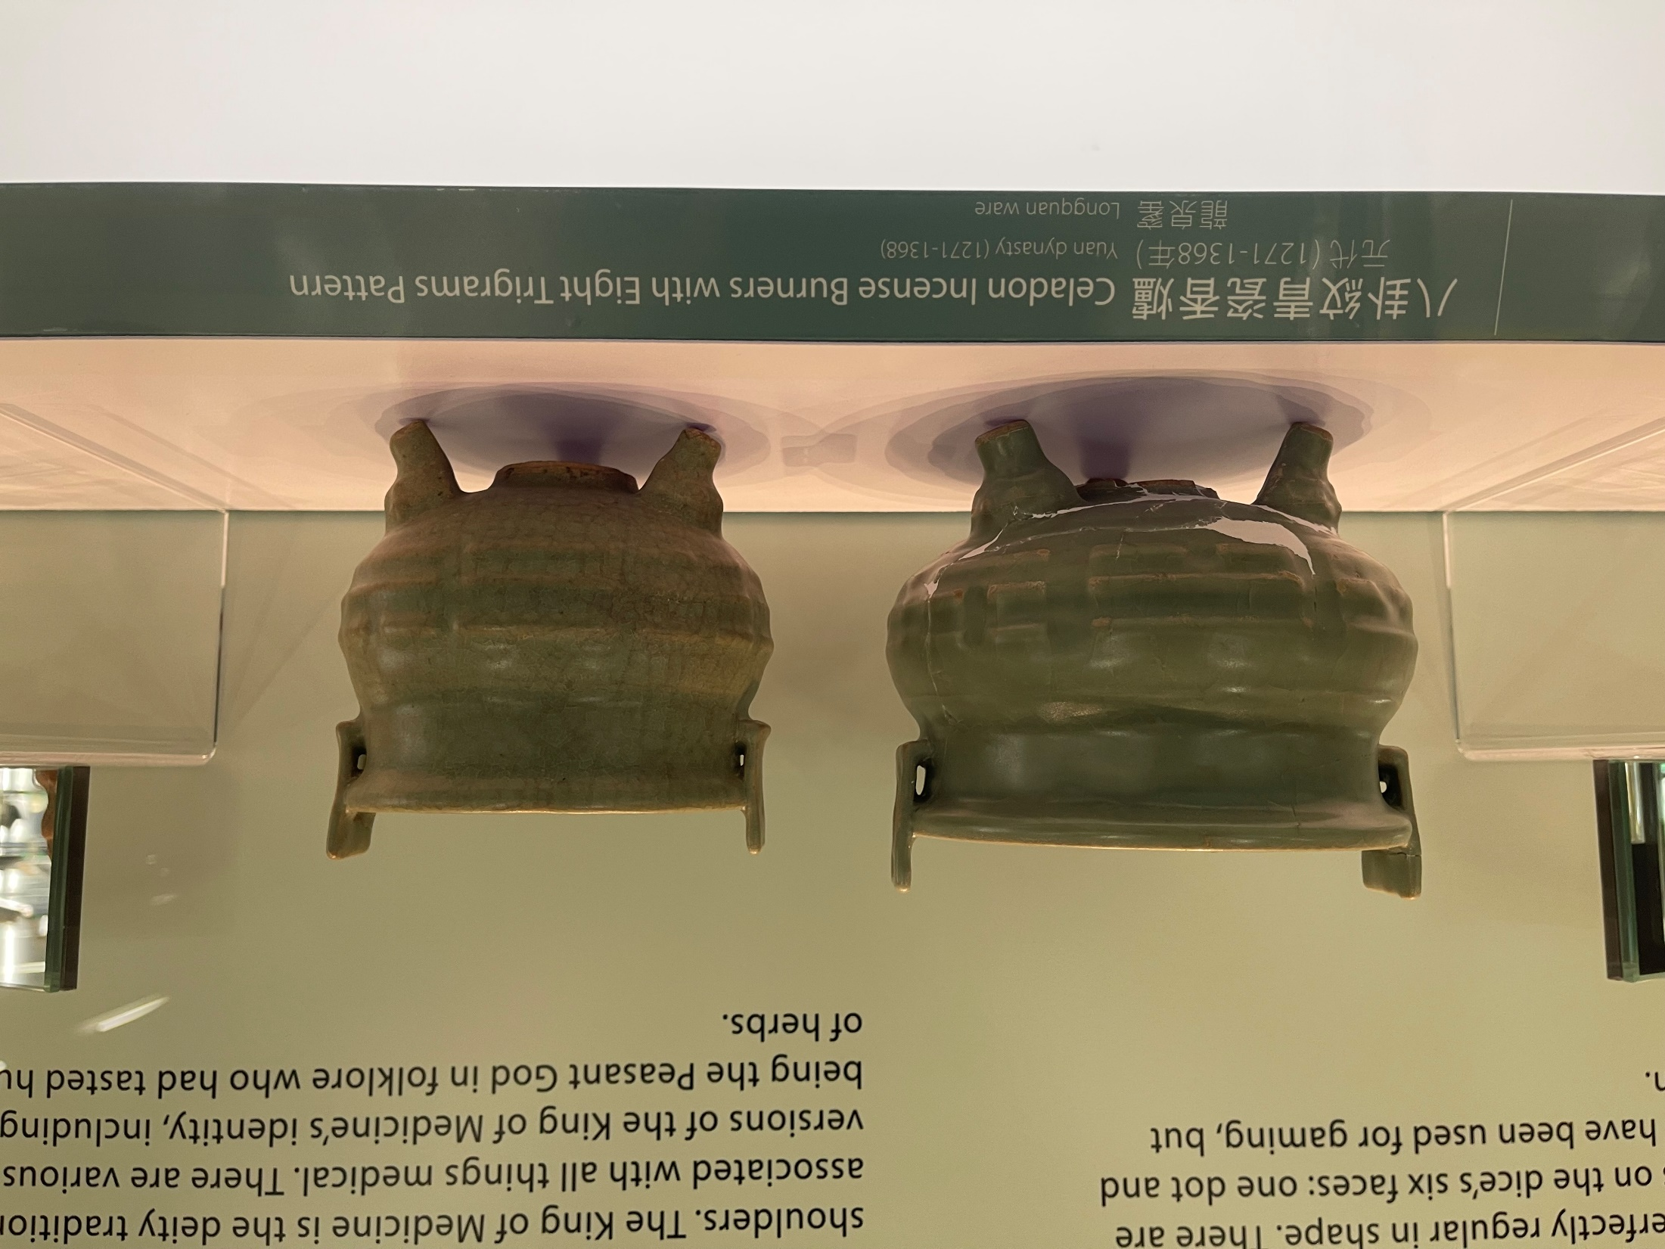
历史文物考考你
香炉：在祭祀仪式中使用
Notes:
教师参考数据：
文物名称：八卦纹青瓷香炉

Slide 5
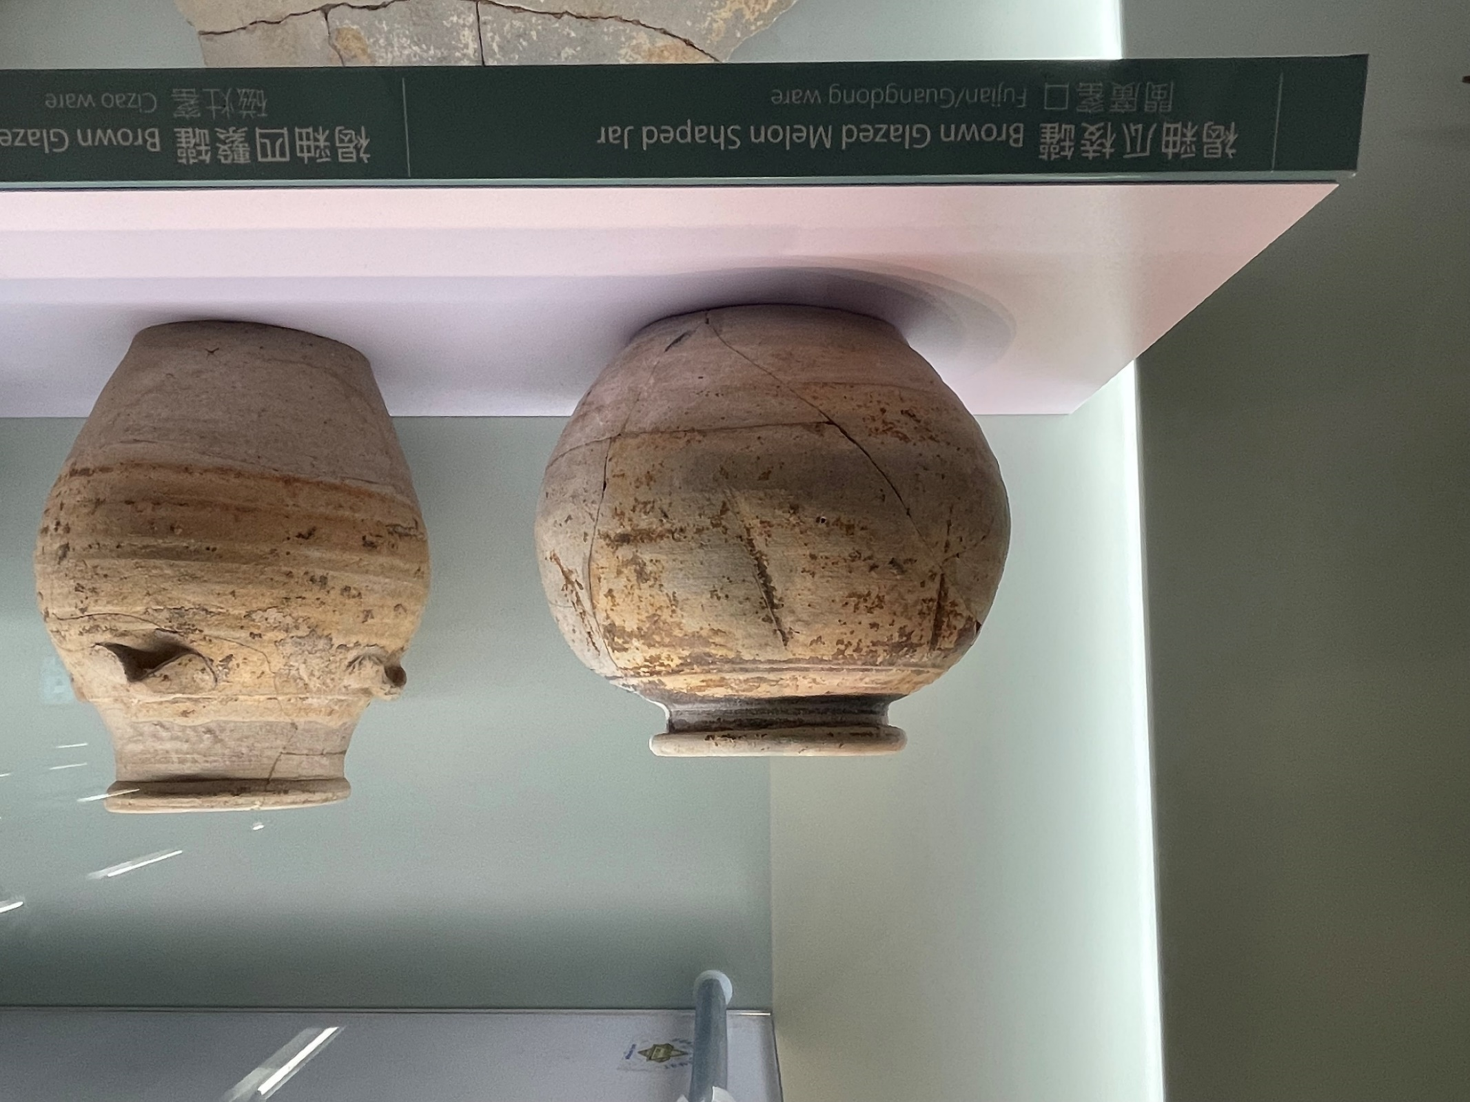
历史文物考考你
陶罐：贮存食物
Notes:
教师参考数据：
文物名称：褐釉瓜棱罐、褐釉四系罐；属粗陶器具

Slide 6
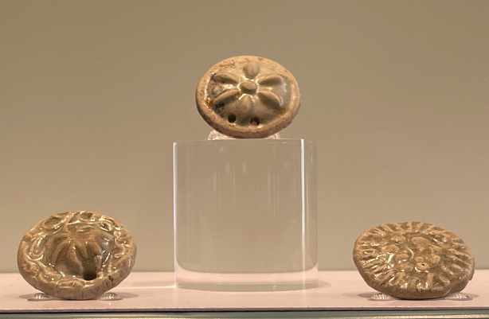
历史文物考考你
青瓷器盖：盖在青瓷器上

Slide 7
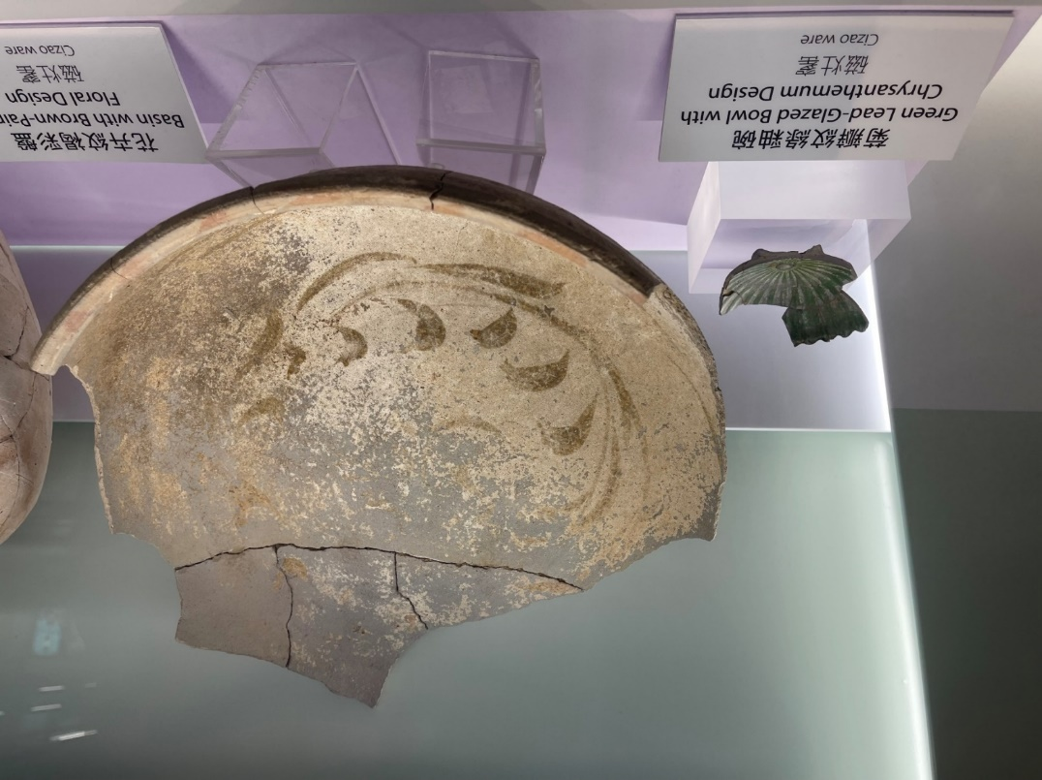
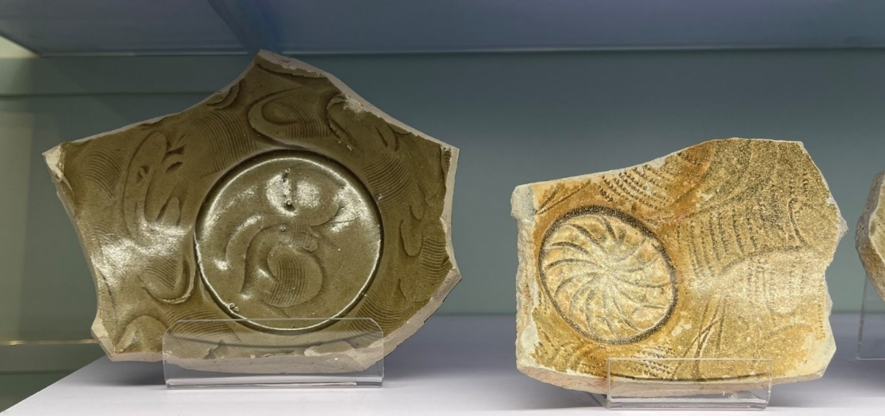
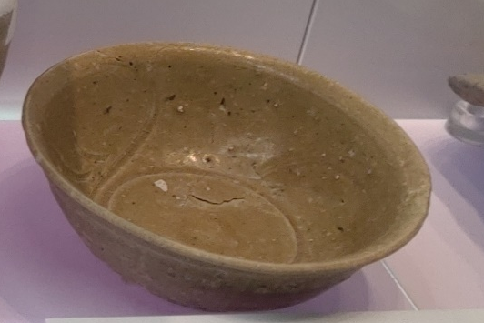
历史文物考考你
有些出土的陶瓷来自其他地方，如产自福建窑口和江西景德镇窑口，可见当时香港与内地已有贸易往来。
碗及盘：盛载食物
Notes:
教师参考数据：
文物名称：刻划纹碗及盘（图左）、花卉纹褐彩盘（图中）及划花青黄釉碗（图右）

Slide 8
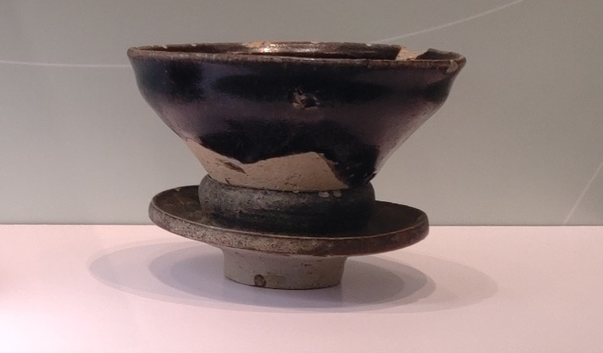
历史文物考考你
茶杯及茶杯托：饮茶
茶具的发现反映了饮茶可能是当时香港的民间风尚！
Notes:
教师参考数据：
文物名称：黑釉茶盏、酱釉盏托

Slide 9
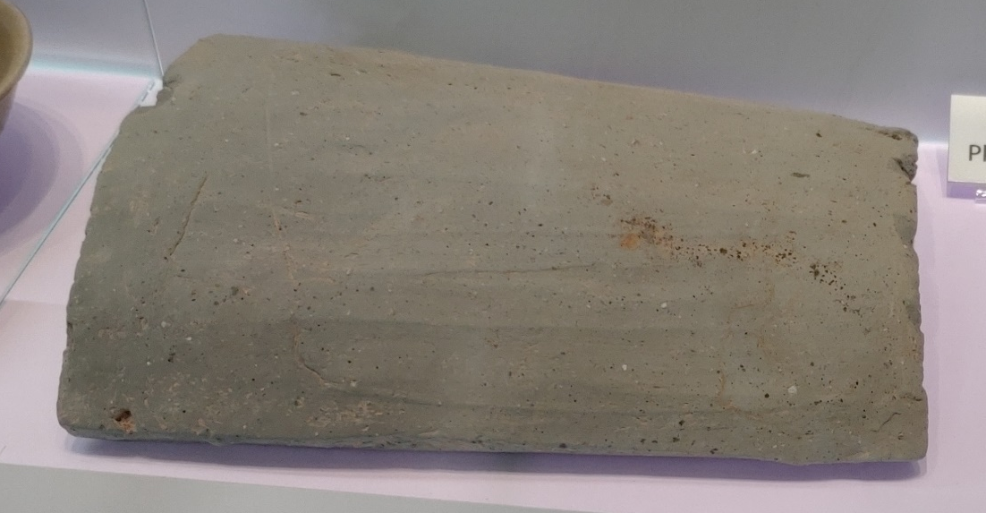
历史文物考考你
板瓦：放在屋顶上以阻挡雨水渗透
这些建筑构件的发现反映了古代香港的建筑情况。

Slide 10
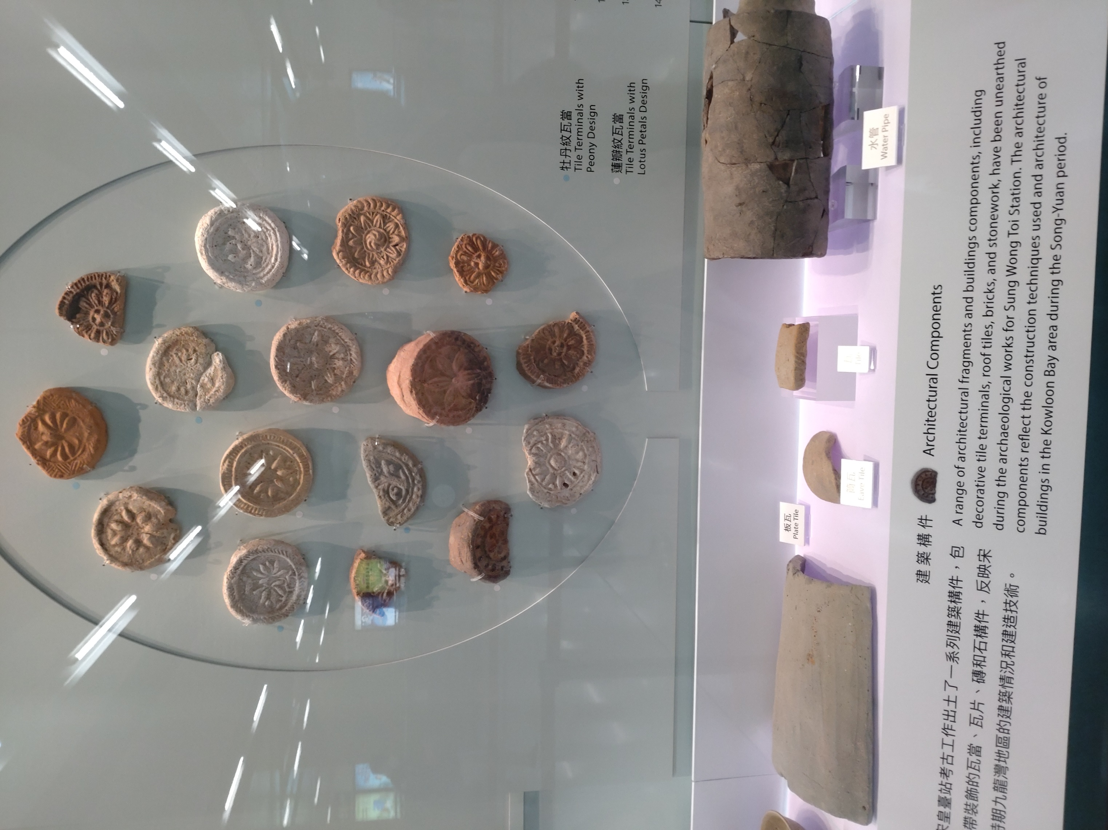
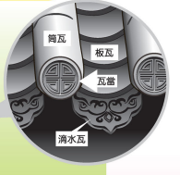
历史文物考考你
瓦当：放置在屋脊的筒瓦前端，以便屋顶排
水及防止风雨侵蚀。
瓦当
Notes:
教师参考数据：
文物名称：莲瓣纹瓦当（图右上角）、牡丹纹瓦当（其他）

Slide 11
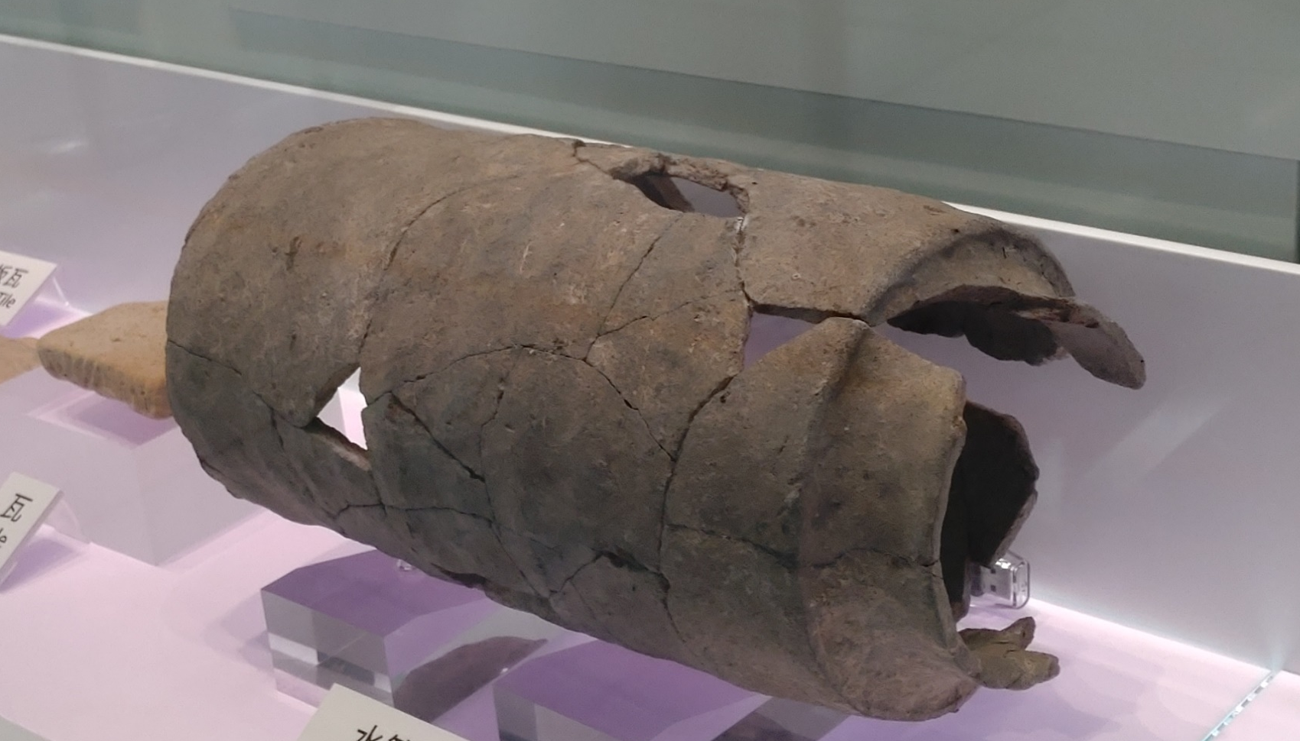
历史文物考考你
水管：可能是用作排水或输水，
真正用途未明。
Notes:
教师参考数据：
水管以陶泥制造

Slide 12
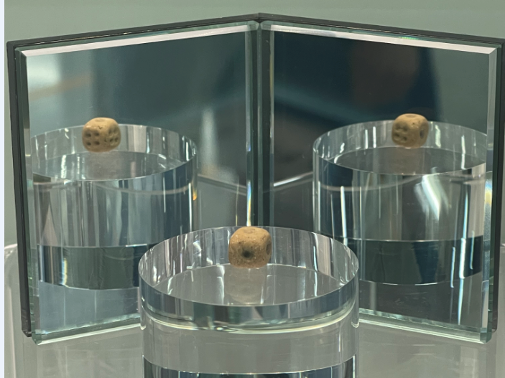
历史文物考考你
骰：应为游戏或博弈用具，真正用途未明。
这粒骰子与大家在游戏中所用的骰子有什么分别？
其中三面为一点，另外三面为四点
（博弈：指棋局游戏／赌博）
Notes:
教师参考数据：
骰子以陶泥制造；博弈：指棋局游戏／赌博

Slide 13
参考资料
古物古迹办事处-宋皇台站考古陈列
https://www.amo.gov.hk/sc/visitor-centre/exhibitions/sung-wong-toi-station/index.html
Notes:
教师参考数据：
骰子以陶泥制造

